Slide 1
План:
1. Происхождение семьи
2. Структурная характеристика семьи.
3. Статусно-ролевая и ценностная структура современной семьи.
4. Психология и культура семейных отношений
5. Моральная и социальная ответственность личности
за свое репродуктивное здоровье.

Slide 2
ТЕМА: Происхождение семьи и ее эволюция в традиционном обществе.
Составила: асс. Щеглова М.И.

Slide 3
Происхождение семьи
Семья – одна из необходимых и основных ступеней бытия человека. Через деятельность семьи реализуется связь природного и социального, обеспечивается переход от биологического к социальному состоянию индивида. Именно здесь индивид становится личностью. Семья – способ физического и духовного бытия человека, выполняет функции посредника, связующего звена между естественными и социальными основами развития общества.

Slide 4
Семья - это такой фундамент общества и такая микросреда, климат которой способствует или препятствует развитию моральных и физических сил человека, становлению его как социального существа. Именно в семье закладываются те нравственные основы, которые способствую развитию личности. Семья – это сложное социальное образование. Исследователи определяют ее как исторически конкретную систему взаимоотношений между супругами, между родителями и детьми, как малую группу, члены которой связаны брачными или родственными отношениями, общностью быта и взаимной моральной ответственностью, как социальную необходимость, которая обусловлена потребностью общества в физическом и духовном воспроизводстве населения.

Slide 5
Типы семьи:
Российский исследователь В.С. Торохтий проводит типологию по следующим принципам:
- по детности: бездетная, однодетная, малодетная и многодетная;
- по составу: неполная, отдельная, простая, сложная (из нескольких поколений), большая, семья повторного брака;
- по структуре: с одной брачной парой, с детьми или без детей, с одним из родителей супругов и другими родственниками, с двумя и более брачными парами, с детьми или без детей;
- по типу главенства семьи: эголитарные, авторитарные семьи.
-по семейному быту, укладу: семья - «отдушина», семья детоцентрического типа; семья типа спортивной команды или дискуссионного клуба; семья, ставящая на первое место комфорт, здоровье, порядок;
-по однородности социального состава: социально гомогенные (однородные) и гетерогенные (неоднородные) семьи;

Slide 6
-по семейному стажу: молодожены, молодая семья, семья, ждущая ребенка, семья среднего супружества, старшего супружеского возраста, пожилые супружеские пары;
-по качеству отношений и атмосфере в семье: благополучная, устойчивая, педагогически слабая, нестабильная, дезорганизованная;
-по географическому признаку: городская, сельская, отдаленная (районы Дальнего Севера);
-по типу потребительского поведения: семьи с «физиологическим» или «наивнопотребительским» типом поведения (преимущественно с пищевой направленностью); семьи с интеллектуальным типом потребления, т.е. с высоким уровнем расходов на покупку книг, журналов, зрелищные мероприятия и т.д., семьи с промежуточным типом потребления;
-по особым условиям семейной жизни: студенческая семья, «дистантная» семья, «внебрачная семья»;
-по социальной мобильности: реактивные семьи, семьи средней активности и активные семьи;
-по степени кооперации совместной деятельности: традиционные, коллективистские, индивидуалистические;
-по характеру проведения досуга: открытые и закрытые;
-по состоянию психологического здоровья: здоровая семья, невротическая семья, виктимогенная семья.

Slide 7
Структурная характеристика семьи.
Типы брачно-семейных отношений: 1.Брачно-семейные отношения на основе честной контрактной системы 2. Брачно-семейные отношения на основе нечестного контракт 3. Брачно-семейные отношения по принуждению. 4. Брачно-семейные отношения как ритуальное исполнение социально-нормативных установок 5. Брачно-семейные отношения, освященные любовью.

Slide 8
Особую значимость приобретают основные жизненные ориентации или жизненные стратегии семейных партнеров:
- внутренний контроль – внешний контроль;
- эгоизм – альтруизм;
- ориентация на общественные нормы – на себя;
- принятие противоречий - их неприятие;
- чувство собственного достоинства – неверие в себя

Slide 9
К другим факторам, стабилизирующим семейные отношения, относят:
- постоянное стремление партнеров к сохранению семьи;
- желание и способность партнеров к согласованным действиям на благо семьи;
- инициативность каждого супруга в решении семейных проблем и реальный вклад каждого в общественные дела;
- разумное сочетание разнообразных личных целей и потребностей с общесемейными делами и потребностями;
- стремление в трудную минуту к эмоциональному единению и сплочению;
- эстетическая привлекательность (внешний вид, манера поведения и т.д.);
- способность эмоционально согреть супруга, т.е. вести себя так, чтобы создать атмосферу доверия, непринужденности, сердечности.

Slide 10
Функции семьи:
По мнению исследователя Г. Навайтиса можно обозначить следующие основные группы семейных потребностей:
- создание и поддержание материальных условий жизнедеятельности семьи;
- потребности в любви и опеке, связанные с материнством;
- потребности в психологической и физической близости;
- потребность в семейном общении.
Исходя из такого деления, можно четко обозначить основные сферы семейного влияния: быт, дети, интимность и семейное общение. Несомненно, те потребности, которые удовлетворяются в семье, могут быть реализованы вне семьи, но только семья может все эти потребности объединить и удовлетворить в комплексе. Происходит это через реализацию семейных функций: репродуктивной, воспитательной, экономической, хозяйственно-бытовой, досуговой, эмоциональной поддержки, статусной, сексуальной и др. Единого перечня основных функций семьи не существует.

Slide 11
Современная семья утратила многие функции, цементировавшие ее в прошлом: производственную, охранительную, образовательную. Однако часть функций является устойчивой к изменениям. В этом смысле их можно назвать традиционными. К ним можно отнести следующие функции:
1) хозяйственно – экономическая (хозяйственно – бытовая).
2) Репродуктивная функция.
3) Регенеративная функция (от лат. regeneration – возрождение, возобновление).
4) Воспитательная функция
5) Реактивная функция (лат. Recreation – восстановление). Она
6) Психотерапевтическая функция или функция эмоциональной поддержки.
7) Функция сексуального регулирования.

Slide 12
В эгалитарной семье фактически роли между мужем и женой распределяются поровну. Приведем пример основных ролей в семье, описанных Ю. Е. Алешиной:
1. Ответственные за материальное обеспечение семьи.
2. Хозяин – хозяйка.
3. Роль ответственности по уходу за младенцем.
4. Роль воспитателя.
5. Роль сексуального партнера.
6. Роль организатора приключений.
7. Роль организатора семейной субкультуры (семейных традиций).
8. Роль ответственного за поддержание родственных связей.
9. Роль «психотерапевта».

Slide 13
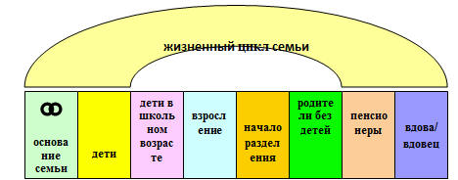
Рассмотрение функций семьи и ролей супругов приводит нас к пониманию того, что семейные отношения не могут сложиться сразу и окончательно, что семья развивается. В этом развитии выделяются определенные периоды, которые называются этапами жизненного цикла семьи. Зачастую такая периодизация основана на месте детей в семейной структуре. Вариантов в литературе представлено много. На их основании представляется возможным описать некий условно-обобщенный вариант, выделив основные стадии цикла, разграничив их определенными знаковыми семейными событиями:
1. Стадия бездетности или предродительства. Начинается заключением брака и заканчивается появлением в семье первенца.
2. Стадия социализационногородительства. Внутри нее выделяются два этапа: репродуктивного родительства и пострепродуктивный этап. Стадия начинается рождением первенца и заканчивается вступлением в брак одного из детей.
3. Стадия «пустого гнезда». Начинается с уходом последнего ребенка из родительской семьи и заканчивается появлением первого внука.
4. Стадия прародительства. Начинается рождением первого внука и заканчивается распадом семьи, смертью одного или обоих прародителей.

Slide 14
Возможно выделение определенных этапов развития семьи не в детоцентрическом ключе, а по соответствующим им задачам. Тогда мы получаем следующую этапность:
1. Брак – принятие супружеских социальных ролей.
2. Этап «медового месяца». Данное название может быть и слишком метаморфично, но довольно точно отражает эмоциональные проблемы и задачи деятельности, которые решаются на этом этапе. На нем радость взаимного узнавания дополняется установлением психологической и пространственной дистанции с родительскими семьями, приобретением опыта взаимодействия в решении вопросов организации каждодневного быта семьи, первичным согласованием семейных ролей.
3. Этап молодой семьи. Рамки этапа: рождение и декретный период, начало посещения ребенком дошкольного учреждения, возвращение жены к профессиональной деятельности. Для данного этапа свойственно разделение ролей, связанных с отцовством и материнством, их согласование, материальное обеспечение новых условий жизни семьи, приспособление к большим физическим и психологическим нагрузкам, к ограничению общей активности супругов за пределами семьи, к недостаточной возможности побыть в одиночестве и т.д.
4. Зрелая семья, т.е. семья, успешно выполняющая свои функции. Задача данного этапа определяются созданием новой структуры отношений. Если на предыдущем этапе семья пополнилась новым членом, то на этом она дополняется новой личностью. Соответственно изменяются роли родителей. Их возможность удовлетворять потребности ребенка в опеке, в безопасности должны дополняться способностями воспитывать, организовывать социальные связи ребенка.
Этап заканчивается, когда дети достигают частичной независимости от родительской семьи. Эмоциональные задачи этапа можно считать решенными, когда психологическое влияние родителей и детей приходит к равновесию, когда все члены семьи условно автономны.
5. Семья людей старшего возраста. На данном этапе семья освобождается от некоторых функций (репродуктивной, например), а некоторым придается новое содержание (воспитательная функция выражается участием в воспитании внуков).

Slide 15
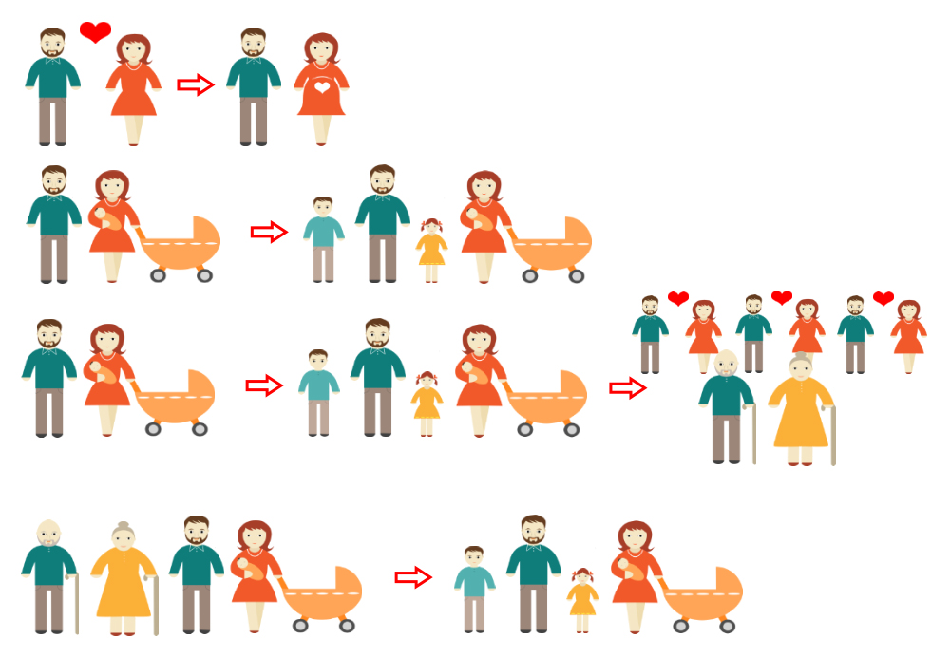

Slide 16
Статусно-ролевая и ценностная структура современной семьи.

Slide 17
Психология и культура семейных отношений
Психологическая совместимость представляет собой достаточно эффективное сотрудничество брачных партнеров в многообразных видах семейной деятельности, согласованное разделение труда, прав, обязанностей. Психологическая совместимость брачных партнеров основана на взаимном положительном психологическом восприятии качеств характера, темперамента, ума, привычек и потребностей. Психологическая совместимость также основана на взаимном уважении, симпатии, дружбе, любви, на единстве взглядов и представлений. Это понятие включает в себя взаимное принятие, взаимное согласие относительно вклада каждого из участников семейной кооперации. Психологическая совместимость — совокупность положительных эмоций и положительных взаимных оценок брачных партнеров. Психологическая совместимость основана на взаимной комплексной оценке образа мыслей, поведения, намерений и желаний брачных партнеров.

Slide 18
Из-за чего же бывают конфликты в семейных отношениях?
А. И. Кочетов называет семь основных причин, перечисляя их в соответствии с частотой встречаемости:
-нарушение этики супружеских отношений (измена, ревность);
-биологическая несовместимость;
-неправильные взаимоотношения супругов (одного из них) с окружающими их людьми — родственниками, знакомыми, сослуживцами и т. д.;
-несовместимость интересов и потребностей;
-различные педагогические позиции по отношению к ребенку;
-наличие личностных недостатков или отрицательных качеств у одного, а подчас и у обоих супругов;
-отсутствие взаимопонимания между родителями и детьми.

Slide 19
Стратегия ведения семейного спора
По-видимому, первым условием ведения культурного спора двух любящих друг друга супругов, должно быть - не добиваться победы. Необходимо помнить — твоя победа — это поражение второго супруга, поражение любимого тобой человека. А так ли уж сладко добиться победы над любимым? Гораздо ценнее и благоприятнее для семьи будет изменение цели в конфликте, в споре - не доказать свою правоту, а обсудить объективно, из-за чего возникло разногласие.
На второе место поставить — уважение супруга, какая бы, по вашему мнению, вина на нем не лежала.
Наконец, третье важнейшее условие мирного завершения семейной ссоры — не помнить о ней.
Нельзя и затаивать обиду — чем раньше вы прореагировали на нее, тем меньше успело напластоваться на нее всяких привходящих моментов, тем безболезненней окажется операция по ее ликвидации.
Одним из условий благоприятного разрешения ссор и конфликтов специалисты называют и способность человека честно спросить у самого себя (а главное, честно ответить самому себе), что же на самом деле тебя волнует.

Slide 20
Моральная и социальная ответственность личности за свое репродуктивное здоровье.
Сохранение репродуктивного здоровья современной молодежи. Традиционно проблемы народонаселения изучались в рамках демографической науки, но в результате длительного их осмысления международной научной и политической общественностью эта проблематика стала трактоваться шире, включая медицинские и социально-психологические аспекты. Здоровье, в соответствии с определением Всемирной организации здравоохранения (ВОЗ), представляет собою состояние полного физического, духовного и социального благополучия, а не только отсутствие болезней и физических дефектов. При этом понятие «здоровье» является относительно условным и объективно устанавливается по совокупности антропометрических, клинических, физиологических и биохимических показателей, определяемых с учетом полового и возрастного факторов, а также климатических и географических условий.

Slide 21
Главнейшей составляющей этого понятия является репродуктивное здоровье (reproductivehealth).
По типу воздействия на репродуктивное здоровье можно выделить два вида эффектов репродуктивной токсичности, являющихся результатом влияния непосредственно на мужскую и женскую половую функцию (плодовитость) и развитие потомства.
Первый вид эффектов проявляется в форме таких изменений мужского и женского репродуктивного здоровья, как замедление полового развития, снижение плодовитости и либидо, стойкие нарушения менструального цикла и сперматогенеза, гинекологические заболевания, нарушение течения беременности (угрожающий аборт, самопроизвольный аборт, угроза преждевременных родов, осложнения второй половины беременности), родов и лактации, преждевременное репродуктивное старение и др.
Ко второму виду эффектов относятся нарушения нормального развития плода как до, так и после рождения, обусловленные неблагоприятным воздействием на любого из родителей до зачатия или влиянием на развитие потомства в пренатальный и постнатальный период.
Изменение отдельных показателей состояния репродуктивного здоровья под воздействием загрязненной окружающей среды рассмотрим по физиологическому циклу - начиная от невозможности зачатия ребенка и заканчивая нарушениями состояния здоровья новорожденных детей.

Slide 22
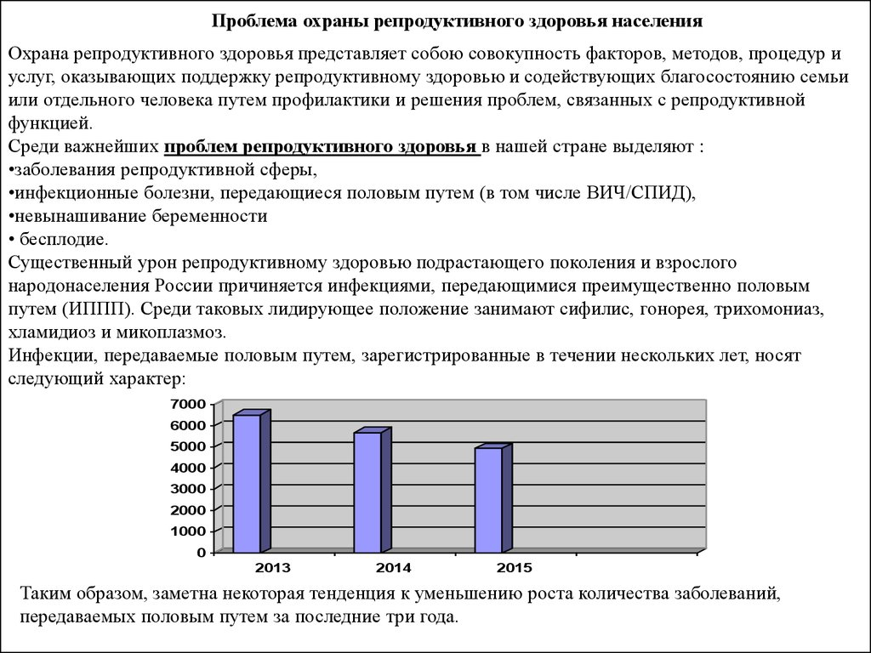

Slide 23
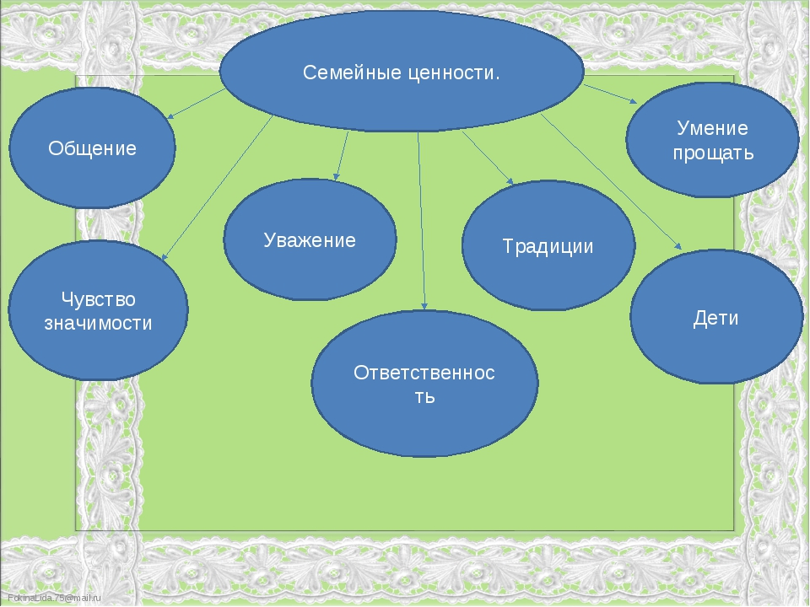

Slide 24
Едва ли не полное отсутствие предложения ценностей культуры порождает отсутствие спроса на них. Поэтому необходима постоянная работа над продвижением в массы и отдельно в институт семьи общепринятых и декларируемых современных ценностей. Среди них:
1 .Уважение к человеческой личности.
2. Признание права собственности.
3.Уважение к законам своей страны и семейным правилам и нормам.
4. Право на социальную и правовую защищённость в государстве.
5. Удовлетворение насущных материальных потребностей.

